Slide 1
Ангел из ватных дисков
Tatyana Latesheva

Slide 2
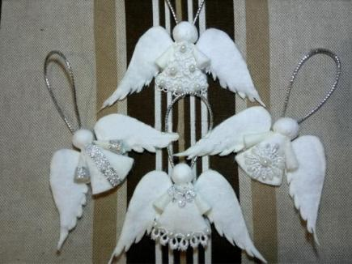
Ангелочки легки в изготовлении, они прекрасно подойдут в качестве подвески над детской кроватью, подарка к Рождеству или другому празднику.
При подборе ватных дисков, важно обратить внимание на равномерность фактуры с обеих сторон, так вырезать некоторые детали будет гораздо легче.

Slide 3
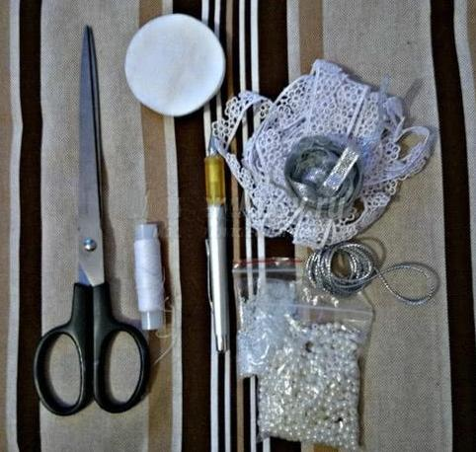
Нам понадобятся:
Ватные диски
ПВА клей
Острые ножницы
Иголка и белая нитка
Карандаш либо ручка
Любые подручные материалы для декора

Slide 4
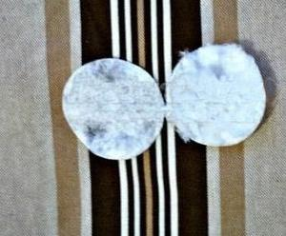
Разделяем один ватный тампон на две половинки. Вату, находящуюся внутри диска собираем и сворачиваем комочек — это будущая голова.

Slide 5
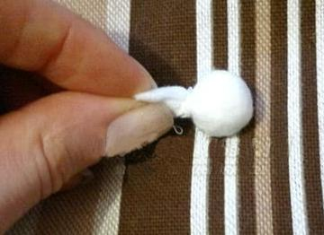
Для создания головы на одну половинку разделенного диска укладываем получившийся комок ваты. Оборачиваем его так, чтобы получился шарик. Стягиваем основание белой ниткой.

Slide 6
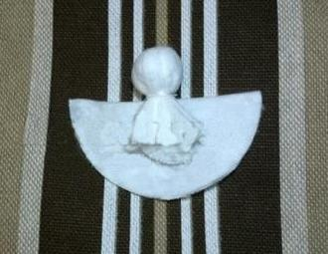
Изготавливаем тело ангела из второй половины диска. По диаметру смазываем его клеем и складываем в двое.

Slide 7
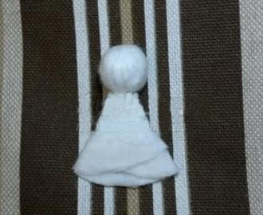
Кладем голову в середину сложенного диска, поочередно заворачиваем края, как бы пеленая ангела. Закрепляем края клеем.

Slide 8
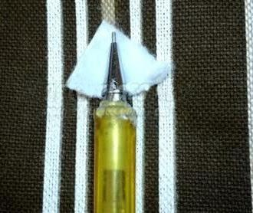
Вырезаем небольшие треугольники и наматываем их на острый кончик карандаша. Укрепляем края клеем. Ждем высыхания. Сняв заготовку обрезаем края. Получились рукава — колокольчики.

Slide 9
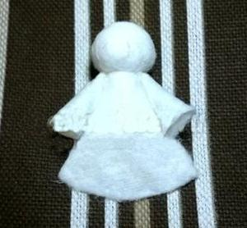
Скрепляем руки и туловище ангела.

Slide 10
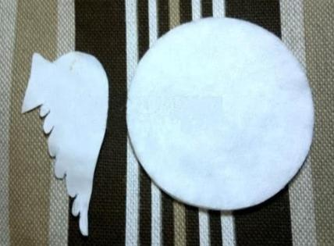
Каждое крыло вычерчивается на диске с помощью шаблона. Потребуется два вырезанных по шаблону крылышка.

Slide 11
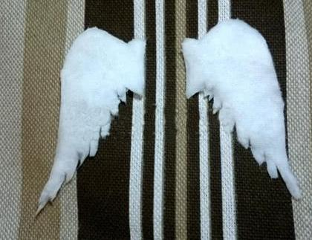
Для придания твердости между половинками диска наносим клей. Склеиваем края дисков.

Slide 12
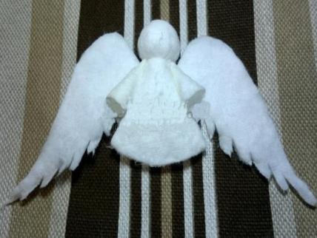
Заготовка ангела готова. Осталось его украсить.

Slide 13
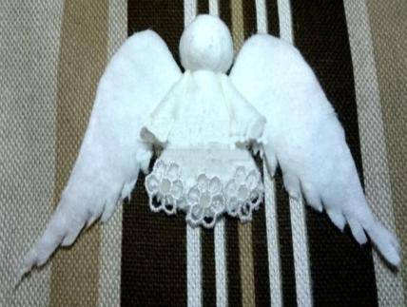
Вырезав из кружева цветочки, звёздочки или другие фигуры, закрепляем их на подоле.

Slide 14
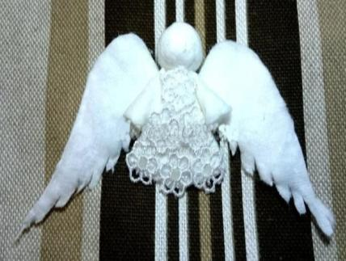
Можно сделать это по всему туловищу. Кроме кружева, украшением могут служить бусины, стразы, ленты или пуговицы.

Slide 15
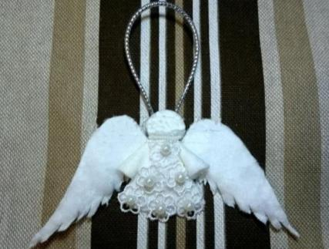
При необходимости, наклеиваем петельку. Красивый и необыкновенный ангел готов!

